Slide 1
ŠTÁT A PRÁVO
14. VZŤAH ŠTÁTU A PRÁVA –
PRÁVNE VEDOMIE

Slide 2
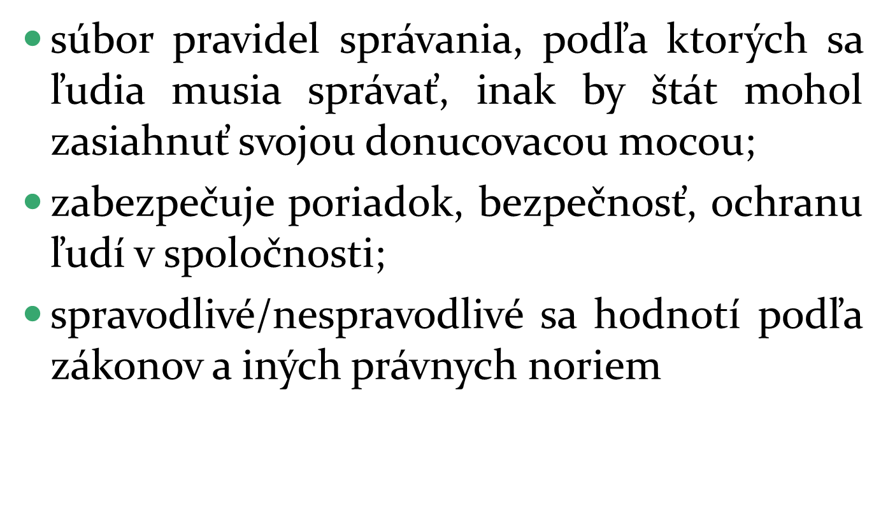

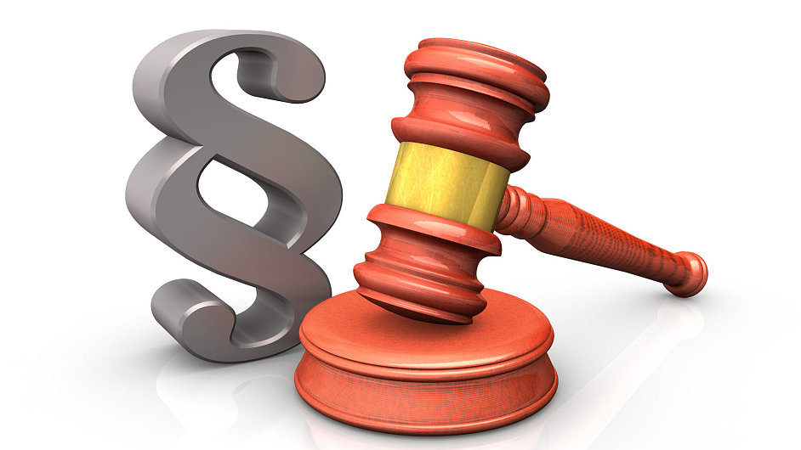
Právo

Slide 3
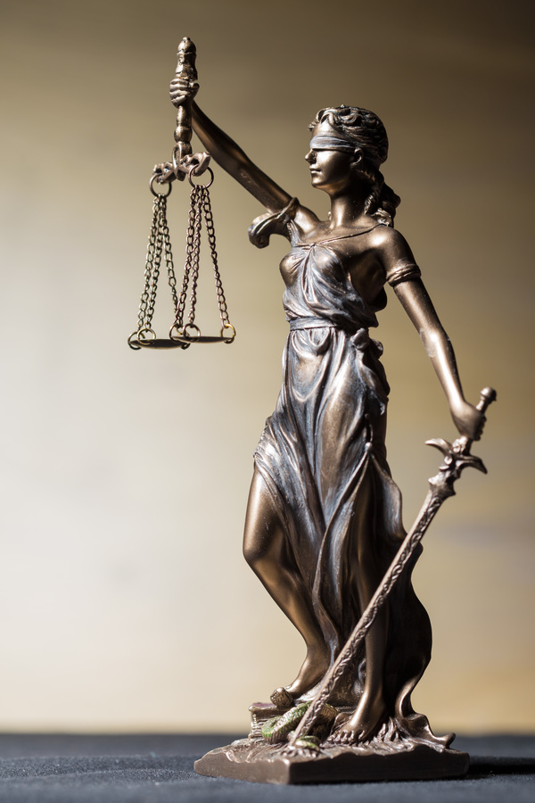
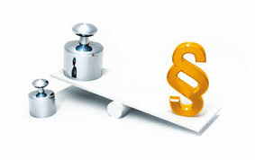
Právny štát
nikto nie je postavený nad zákon;
princípy:
štát a jeho orgány môžu robiť len to, čo im dovoľujú zákony;
občan môže robiť všetko, čo mu zákon nezakazuje;
štát zaručuje základné ľudské práva a slobody

Slide 4
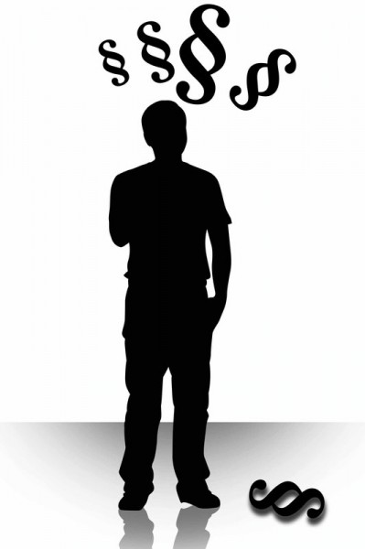
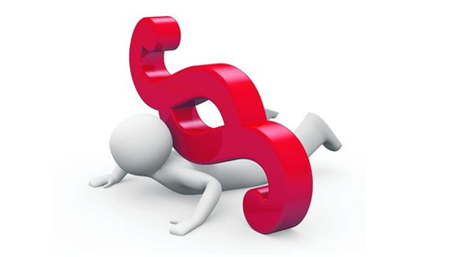
Právny štát
občan má právnu istotu, že štátna moc bude postupovať v súlade s ústavou;
kým neporuší zákon, nemôže byť právne stíhaný;
právo na spravodlivý súdny proces

Slide 5
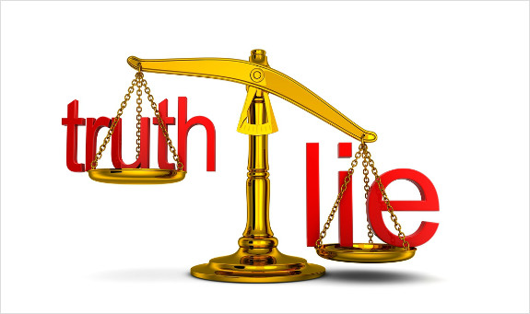

Právne vedomie
súhrn právnych názorov a predstáv ľudí o práve a o jeho uskutočňovaní
zložky:
poznanie práva;
naše hodnotenie a názory na uskutočňovanie práva

Slide 6

Úlohy a námety – 24-25/1-5

